Slide 1

Titanic ???
De echtgebeurde verhalen vanaf het vertrek tot en met de ramp

Slide 2
inhoud
1) Titanic ???
2) vertrek uit Southampton op 14 april 1912
3) Cherbourg en Queenstown (tegenwoordig cobh)
4) beroemde mensen op het schip
5) Belgen op het schip
6) wat was er op het schip
7) het zinken
8) vragen

Slide 3
TITANIC ???
De Titanic was een groot passagiersschip dat op 10 april 1912 vertrok in Belfast uit Southampton in Engeland en zonk na haar tragische aanvaring met een ijsberg ruim 1500 mensen stierven

Slide 4
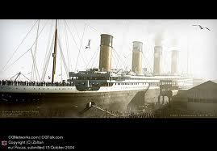
Vertrek uit Southampton 10 april 1912
12 uur in de middag
Op 10 april 1912 vertrok het schip uit southampton met ruim 1311 passagiers en later kwam ze aan in Cherbourg in Frankrijk waar er 22 afstapten en er 274 bij kwamen dus dan waren ze met 1563 passagiers

Slide 5
Cherbourg en queenstown
( tegenwoordig cobh)
Rond 18:00 dobberde de Titanic aan in Cherbourg
Waar er ruim 270 personen bij kwamen en er waren ook 22 mensen die liever de oceaan alleen overstaken die gingen er in Cherbourg af , op 11 april 1912 rond de middag kwam het schip terecht in queenstown waar er nog mensen opstapten toen was de titanic vol ze waren met 2223 passagiers, inclusief de werknemers

Slide 6
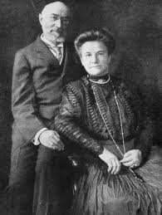
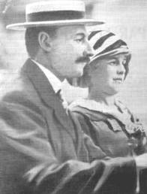
Beroemde mensen op het schip
Hier zie je isidor en ida strauss , ida weigerde haar man te verlaten en ze stierven op het schip
Hieronder zie je john jacob astor (48) en zijn vrouw madeleine (19) als ze juist getrouwd zijn ze waren met de titanic op huwelijksreis

Slide 7
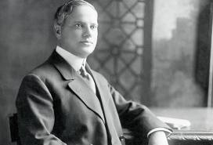
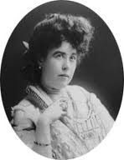
Beroemde mensen op het schip deel 2
Dit is benjamin guggenheim hij ging ten onder als een echte heer hij hielp de andere eerst in de sloepen en dan kleede hij zich mooi aan en ging zitten op de grote trap en ging ten onder
Dit is margaret brown zij was op haar eerste cruise haar man had geld in een goud mijn gevonden zij wordt nu nog wel de onzinkbare molly genoemd

